Slide 1
Energia rotačného pohybu pri tanci
Lucia Holodňaková I.D

Slide 2
Obsah
Energia
Kinetická energia rotačného pohybu
Moment zotrvačnosti telesa
Otázky
Použité zdroje

Slide 3
Energia
Premieňa sa na prácu a naopak.
Ak chceme aby sa teleso začalo pohybovať určitou rýchlosťou, potrebujeme mu dodať energiu.

Slide 4
Kinetická energia rotačného pohybu
Je súčet kinetických energií všetkých častí, na ktoré si môžeme v mysli teleso rozdeliť.
Jej veľkosť vypočítame pomocou vzťahu:
E_{k} = ½ Iω²
Kde ω je uhlová rýchlosť otáčania a I je moment zotrvačnosti telesa.
Notes:
Kde ω je uhlová rýchlosť otáčania a I je moment zotrvačnosti telesa telesa vzhľadom na os, okolo ktorej sa teleso otáča.
Uhlová rýchlosť otáčania je fyzikálna veličina opisujúca otáčavý pohyb telesa. Jednotkou uhlovej rýchlosti je radián za sekundu (radián je pritom bezrozmerná jednotka, uhlová rýchlosť má teda vlastne rovnaký rozmer ako napríklad frekvencia.

Slide 5
Moment zotrvačnosti telesa
Je veličina, ktorá vystupuje pri skúmaní jeho otáčavého pohybu.
Označujeme ju I a jej jednotkou v SI je kg.m².
Závisí od tvaru a hmotnosti telesa, ale aj od osi otáčania, ktorú si zvolíme.

Slide 6
Moment zotrvačnosti vystupuje vo vzťahoch pre otáčavý pohyb tam, kde vo vzťahoch pre posuvný pohyb vystupuje hmotnosť.
I=mr²
Notes:
kde r je vzdialenosť od osi otáčania

Slide 7
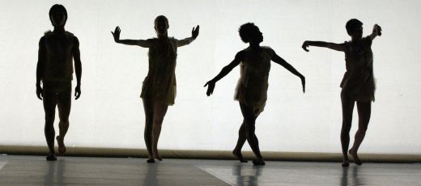
Video

Slide 8
Keďže v tanci sú vzdialenosti bodov telesa od osi otáčania rôzne, sú rôzne aj ich rýchlosti, tieto sa počítajú podľa základného vzťahu pre obvodovú rýchlosť.
v=ωr

Slide 9
otázky
Základná jednotka momentu zotrvačnosti ?
Aká fyzikálna veličina sa označuje ω?
Od čoho závisí moment zotrvačnosti ?

Slide 10
Použité zdroje
http://sk.wikipedia.org/wiki/Moment_zotrva%C4%8Dnosti
http://sk.wikipedia.org/wiki/Kinetick%C3%A1_energia
http://www.kafe.cz/pohyb-sport/novy-tanec-portdebras-video-uvnitr-184.aspx
http://sk.wikipedia.org/wiki/Uhlov%C3%A1_r%C3%BDchlos%C5%A5
http://sk.wikipedia.org/wiki/Vzorce_na_v%C3%BDpo%C4%8Det_momentu_zotrva%C4%8Dnosti

Slide 11
Ďakujem za pozornosť

